Slide 1


Slide 2

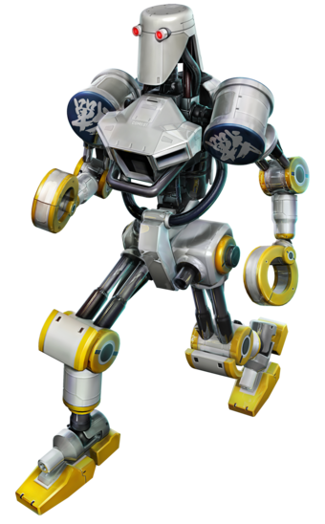
OSNOVNO O AI-u
AI (Artificial Intelligence / Umjetna Inteligencija) - sposobnost racunalnih sustava za snalaženje u raznim situacijama - generalno koriste algoritme za snalaženje - AI ima mogucnost ucenja - velika korist u videoigrama - pathfinding, navmesh - korist u engineima/editorima

Slide 3

KAKO KORISTITI U UNITYU?

Slide 4
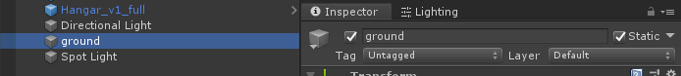

Slide 5
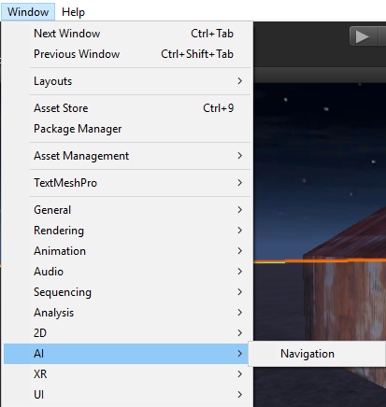

Slide 6
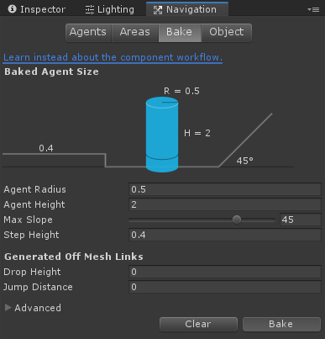
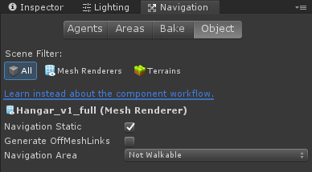

Slide 7
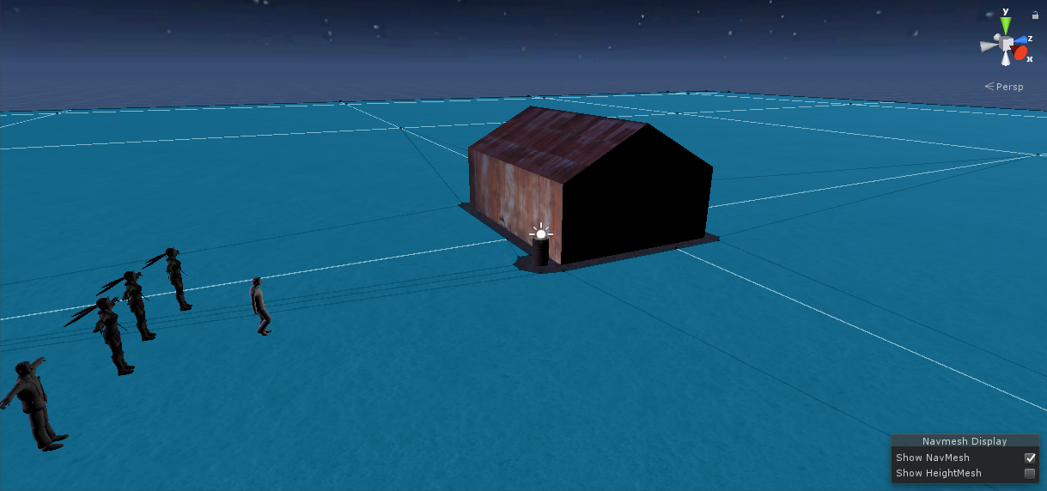

Slide 8
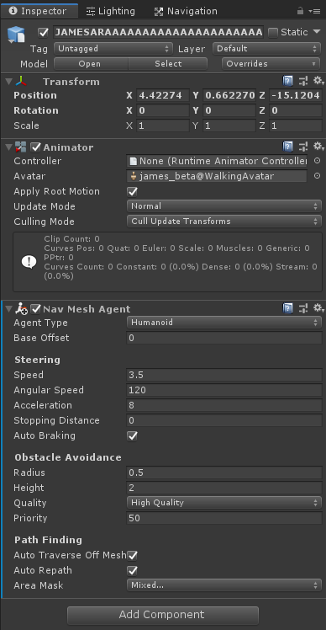

Slide 9
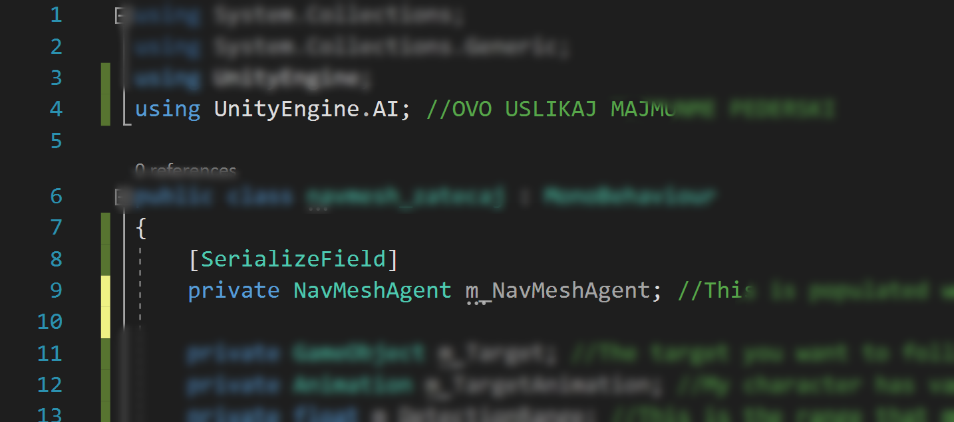

Slide 10
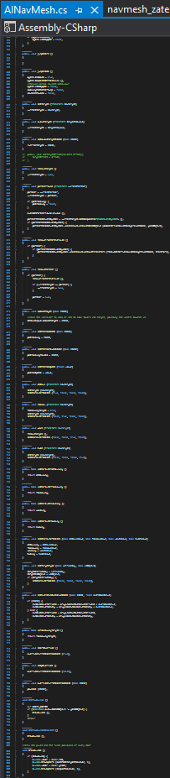

Slide 11
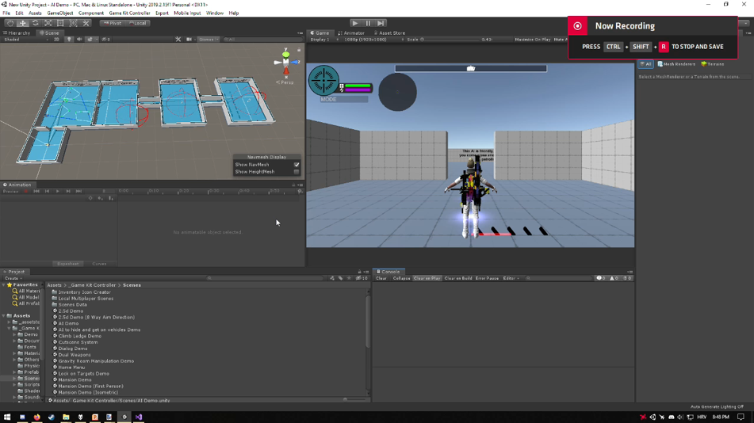

Slide 12



